Slide 1
がん患者と共に
生きる社会
文部科学省 がん教育推進のための教材
「9 がん患者への理解と共生」対応
１

Slide 2
がん患者と
どのように接すれば
よいのだろう
２

Slide 3
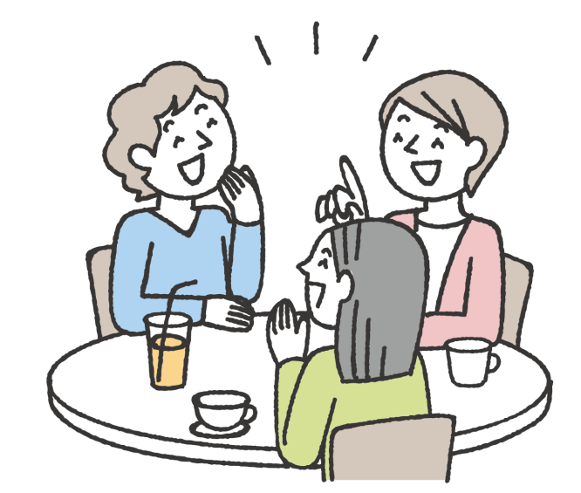
Ｑ
がん患者とどのように
接すればよいのだろう
事例1
友人といる時間は、病気とは何の関係もない自分でいられる時間です。
何でもない話をして、一緒に笑って、共に過ごすことで、「患者」としてではない、これまでどおりの「自分」を取り戻せるような気がします。
（患者手記より）
３
Notes:
手術 がんの部分をとりのぞく手術。
放射線 放射線によってがん細胞を死滅させる。通院で行うことができる。
薬 （抗がん剤） のみ薬やはり薬、注射などによってがん細胞が増えるのをおさえる。薬の種類によっては副作用がある。
これらの 3つを組み合わせることもある。

Slide 4
Ｑ
がん患者とどのように
接すればよいのだろう
事例2
友人にがんになったことを 伝えたとき、「生活習慣が 悪いからがんになったんだ」 と、あっけらかんと言われました。
わたしは共働きで、妻と交代で食事を作っていましたが、常にバランスの良い食事を心がけていたつもりですし、妻も責められているような気持ちになり、悲しくなりました。がんに対する誤解や決めつけがなくなればと思います。
（患者手記より）
４
Notes:
手術 がんの部分をとりのぞく手術。
放射線 放射線によってがん細胞を死滅させる。通院で行うことができる。
薬 （抗がん剤） のみ薬やはり薬、注射などによってがん細胞が増えるのをおさえる。薬の種類によっては副作用がある。
これらの 3つを組み合わせることもある。

Slide 5
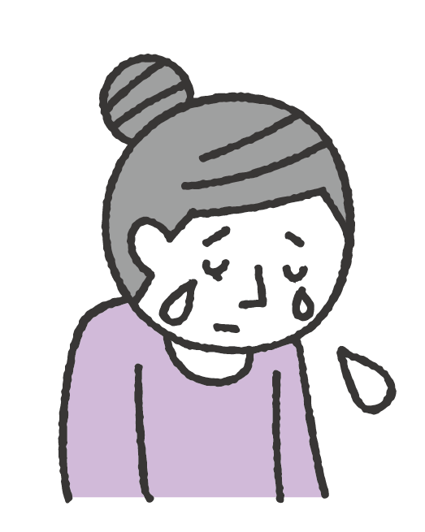
Ｑ
がん患者とどのように
接すればよいのだろう
事例3
親戚にがんになったことを 伝えたとき、「かわいそう」と
泣き出されてしまいました。
心配してくれてありがたいという
気持ちはあったものの、親戚の態度に、もうわたしは治らないのではないか、死を待つしかないのではないかという気持ちになり落ち込みました。
（患者手記より）
５
Notes:
手術 がんの部分をとりのぞく手術。
放射線 放射線によってがん細胞を死滅させる。通院で行うことができる。
薬 （抗がん剤） のみ薬やはり薬、注射などによってがん細胞が増えるのをおさえる。薬の種類によっては副作用がある。
これらの 3つを組み合わせることもある。

Slide 6
家族や友人に これまでどおり
接してほしい。
がんを
正しく理解してほしい。
がん患者には
さまざまな願いがある
６
Notes:
手術 がんの部分をとりのぞく手術。
放射線 放射線によってがん細胞を死滅させる。通院で行うことができる。
薬 （抗がん剤） のみ薬やはり薬、注射などによってがん細胞が増えるのをおさえる。薬の種類によっては副作用がある。
これらの 3つを組み合わせることもある。

Slide 7
がん患者が 暮らしやすい社会 とはどのような
社会だろう
７

Slide 8
Ｑ
がん患者が暮らしやすい社会
とはどのような社会だろう
営業の仕事で働いていましたが、 30代でがんとわかり、手術と 抗がん剤治療を受けました。 今も定期的に病院に行って体調を 管理しています。
体力が戻りきらず、仕事を続ける ことが難しくなり、退職せざるをえませんでした。 好きな仕事だったので、本当に残念でした。 ただその後、病気のことを理解してくれる職場と出会い、今は、体調を優先して働くことができています。
（患者手記より）
８

Slide 9
がんについて 周囲の理解が ある。
がんの治療に周囲の協力が
得られる。
がんへの正しい理解が
誰もが暮らしやすい社会につながる
９
Notes:
手術 がんの部分をとりのぞく手術。
放射線 放射線によってがん細胞を死滅させる。通院で行うことができる。
薬 （抗がん剤） のみ薬やはり薬、注射などによってがん細胞が増えるのをおさえる。薬の種類によっては副作用がある。
これらの 3つを組み合わせることもある。

Slide 10
振り返り
□
家族や友人に対して、がん患者はさまざまな願いをもっている。
□
全ての人ががんについて正しく理解することが、だれもが暮らしやすい社会につながる。
10

Slide 11
資 料
11

Slide 12
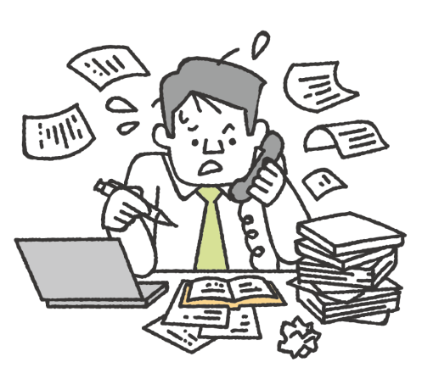
がんの治療と仕事の両立
Ｑ
あなたの職場は、がんの治療や検査のために２週間に一度病院に通う必要がある場合、働き続けられる環境だと思うか。
そう思う
37.1％
（内閣府「がん対策・たばこ対策に関する世論調査」（令和元年７月調査））
12
Notes:
内閣府 平成28年度がん対策に関する世論調査
仕事と治療等の両立について
http://survey.gov-online.go.jp/h28/h28-gantaisaku/2-5.html

Slide 13
がんの治療と仕事の両立
Ｑ
がんの治療中に、治療と仕事を両方
続けられるような支援または配慮を、職場や仕事上の関係者から受けたと思うか。
そう思う
ややそう思う
65％
（国立がん研究センターがん情報サービス「平成30年度患者体験調査」（厚生労働省委託事業）
13
Notes:
スライドに使用の数値は文科省教材中に使用されているもの
（平成27年 厚生労働省研究班患者体験調査）
平成２７年11 月
がん対策における進捗管理評価指標の策定と計測システムの確立に関する研究
国立がん研究センターがん対策情報センター
http://www.ncc.go.jp/jp/cis/divisions/06health_s/files/06health_s_03_cancer_control_all.pdf

